Slide 1

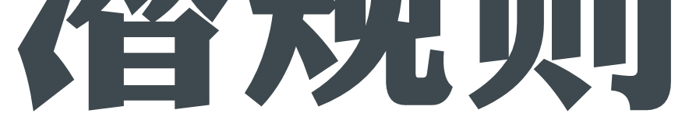
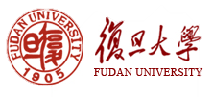
潜规则
中国历史中的真实游戏
入选“30年30本书”

Slide 2

什么是潜规则？
势之所至，潜规则生焉。

Slide 3
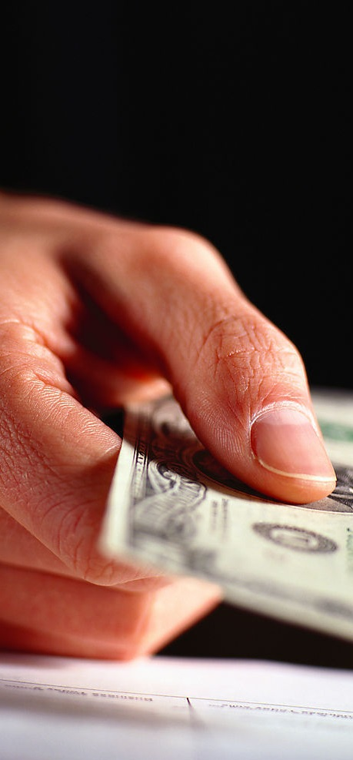
什么是潜规则？
人们私下认可的行为约束；
在社会行为主体的互动中自发生成，可以使互动各方的冲突减少，交易成本降低；
行为越界必将招致报复，强化了互动各方对彼此行为的预期稳定性；
背离了正义观念或正式制度的规定，侵犯了主流意识形态或正式制度所维护的利益；
当事人将正式规则的代表屏蔽于局部互动之外或者拉入私下交易之中，获取正式规则所不能提供的利益。

Slide 4
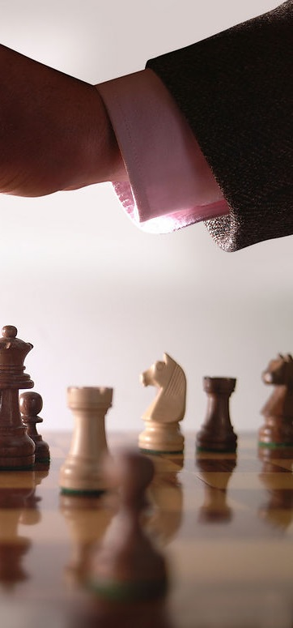
有哪些潜规则？
官员潜规则
平民潜规则
制度潜规则

Slide 5
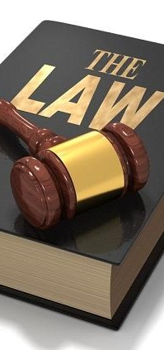
官员潜规则
合法伤害，威胁生命
构成潜规则体系的基础是“合法伤害权”。合法伤害权亦可叫合法恩惠权，指能够合法予夺他人资源（包括生命资源）的权力。掌握合法伤害权的人一定与国家暴力机器挂钩，即能够对他人产生直接或间接的威胁，而又不至于触犯法律。
身怀利器，杀心自起
具备合法伤害权之后，便可借机进行敲诈勒索或者打击报复，继而攫取利益。
拥有合法伤害权的人，可以凭借此权力恣意伤害他人，受害者则由于不具备合法伤害权而只能任人宰割。伤害者与受害者双方，处于伤害权力极端不对等的条件之下。（详见《潜规则•身怀利器》）

Slide 6
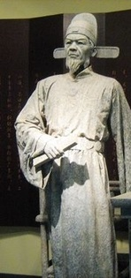
官员潜规则
艰难的清官之路
官员的实际工资较少，有些朝代的官员俸禄甚至少到难以维持生存的地步。为了维持私人家庭的生存发展，还有行政部门的正常开支，官员不得已而参与潜规则。
清官难以满足政权征收苛捐杂税的要求。
利益群体的阻挠。由潜规则滋生出的利益群体，比如贪官污吏或土豪劣绅等，会千方百计来拉拢腐蚀，或者阻挠陷害那些不同流合污的清官。
悲惨的清官结局
同流合污
蒙冤惨败
辞官隐退

Slide 7
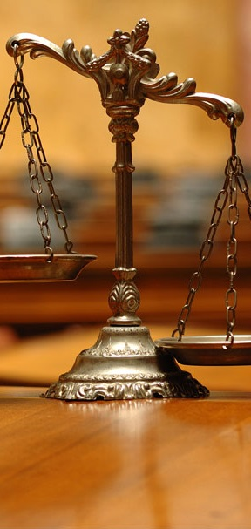
平民潜规则
何谓平民，官之于民
所谓平民，并非指无官无位的平头百姓，而是指不具备合法伤害权的人。而平民潜规则，并非指平民之间的潜规则，而是指官员针对平民制订的潜规则。
三种公平，层层逼近
头等公平的标准，即正式规则下公平的标准。大多数百姓不敢奢望这种标准，这种名义上的标准也极少真实存在过。
第二等标准开始侵害平民的利益，却又不会超过平民承受的底线，并使地方官员能够从中获利，官民两方达到了一种相对稳定的供需平衡。
第三等公平的标准，是在第二等的基础上继续侵害平民利益，使地方官可以牟取暴利。（《潜规则•公平是有等级的》）

Slide 8
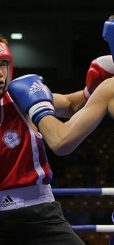
平民潜规则
五种手段，难偿所愿
第一种手段是上访。这种手段成功的几率很小。首先，民告官需要具备足够的勇气的识见，需要有人甘愿出头。
第二种手段是闹事。闹得不大名曰“请愿”，闹得大了便叫“造反”。
第三种手段是服从潜规则。这里的“服从”不是指无条件地全盘服从，而是指以相对较小的利益牺牲，减少或停止潜规则的继续加害。
第四种手段是求助。这种手段只有在特定的场合下才能使用，并且需要满足先行条件：第三方势力存在。
第五种手段是偷懒。这种手段只有在特定时期与特定政策下才能实现。

Slide 9

制度潜规则
规则偏倚，王朝重建
在宏观社会层面，正式规则总要向潜规则不断偏倚，当偏倚到一定程度时，平民由于无法接受潜规则的侵害而聚众起义，打破既有潜规则，重新制定正式规则。这种过程外在表现为一个王朝的发展与覆亡。
潜规则生，执政者止
皇帝实行严格的监察制度。但监察者往往会被潜规则所收买、同化，甚至充当起潜规则的主力军，迫使清官加入潜规则。
下令严禁潜规则。但基本上只是空口白话，对潜规则没有实质性的威胁。
改变人事制度。为了防止官员之间结党营私或徇私舞弊，执政者会考虑使用一些更具公平性与随机性的人事管理机制。

Slide 10
习总新政
要挑战哪些潜规则？

Slide 11
铁律八条告诉你

Slide 12
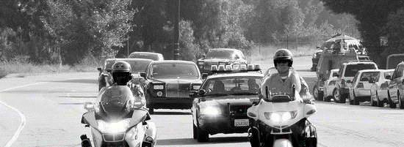
要轻车简从不扰民
慎
警车开道？
道路封锁?
随从甚重？

Slide 13
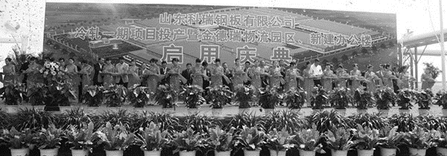
要精简会议活动
禁
启动仪式？
官员剪彩？
奠基大会？

Slide 14
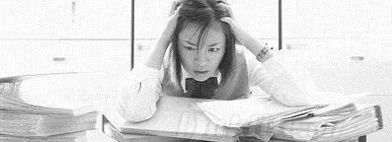
要精简文件简报
少
办公室抽烟？
会议不断?
文件成山？

Slide 15
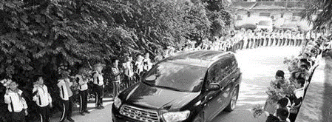
要规范出访活动
不
夹道欢迎？
组织迎接?
豪车出行？

Slide 16
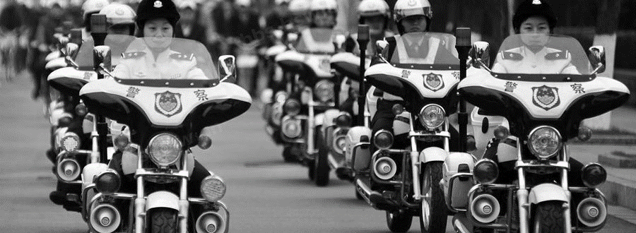
要改进警卫工作
止
清场闭馆？
交通管制?
脱离群众？

Slide 17
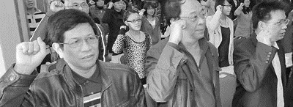
要改进新闻报道
该
虚假新闻？
华而不实?
拖沓冗余？

Slide 18
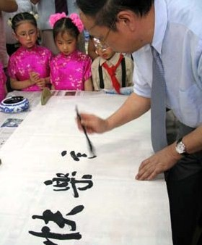
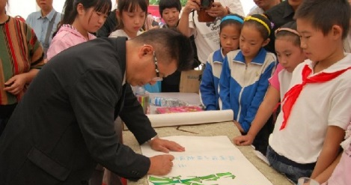
要严格文稿发表
限
官员著作？
亲笔题字?
贺词贺信？

Slide 19
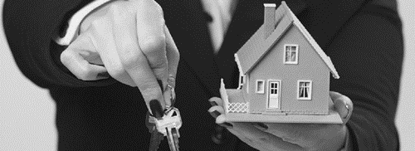
要厉行勤俭节约
停
住房多处？
铺张浪费?
会员办卡？

Slide 20

习总
还有哪些？
给力

Slide 21


公款聚餐
下调GDP增速
允许二胎
劳教制度
改革出台
部队豪车

Slide 22
这些准和不准，
背后的潜规则是哪种
你看懂了么？

Slide 23
提问时间：
习大大吃包子
挑战的是什么潜规则呢？
@湘大绛沐

Slide 24
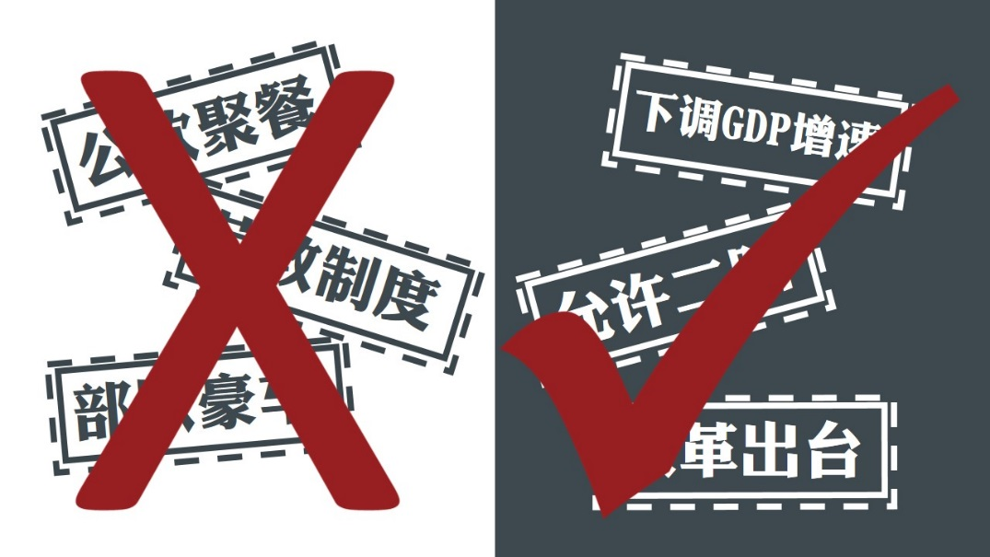
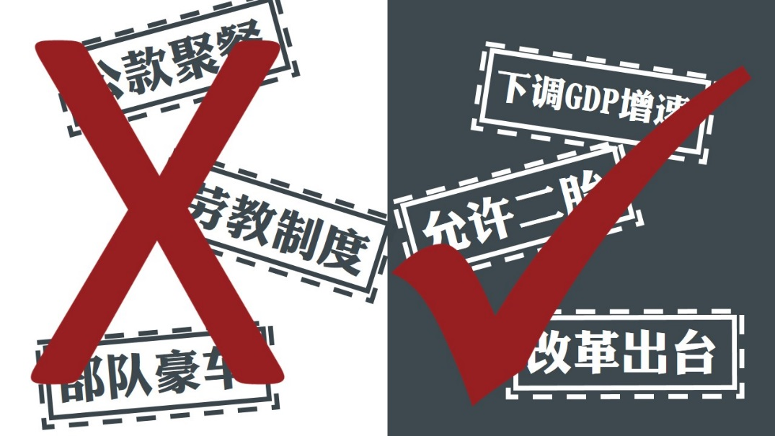
感谢@秋叶 大叔的反复指导
感谢@小巴_1990老师的帮助
#和秋叶一起学PPT#
我在网易云课堂等你
最后微调前
最后微调后

Slide 25


#和秋叶一起学PPT#
学员寒假读书笔记005号
你也想做？请马上@时间卡片 约定
我们免费指导你做出好读书笔记PPT！
和 秋叶 一起学PPT
搜
网易云课堂
秋叶
网易云课堂最受欢迎的付费职场课

Slide 26
你也想免费得到出版社赠书做PPT读书笔记？
1
2
3
4
购买99元
网易云课堂
PPT在线课程
购买后去微博私信@秋叶
要福利QQ群号
新浪微博晒作业被老师肯定奖励内部选书
出版社寄书到后约@时间卡片 晒读书PPT
友情提示：马上就去新浪微博
1、关注@时间卡片 ，可以看到其它学员读书PPT制作约定
2、搜#PPT读书笔记#标签，可以看到其它学员已经提交的读书PPT
3、搜#和秋叶一起学PPT#标签，可以看到其它学员已经提交的作业PPT
4、国内主流出版社都已经和@秋叶 老师合作，有本事，不花钱好书随时让你选！

